Slide 1

HARİTA MÜHENDİSLİĞİ ANABİLİM DALI
ÖLÇME BİLGİSİ 1
2023-2024 Eğitim-Öğretim Yılı Bahar Yarıyılı

Slide 2
2.Bölüm
UZUNLUK ÖLÇÜMÜ
Kavramsal Kazanımlar:
Uzunluk, mesafe, uzunluk ölçme yöntemleri ve donanımları ile ölçülen uzunlukların indirgenmesi ve uzunluk ölçümünde kesinlik kavramları aktarılacaktır.
Uygulamalar:
Elektronik uzunluk ölçümü
Elektronik olarak ölçülen uzunlukların indirgenmesi

Slide 3
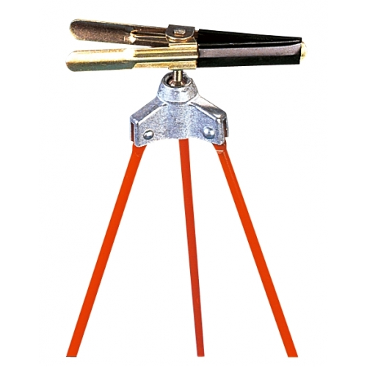
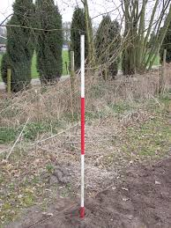
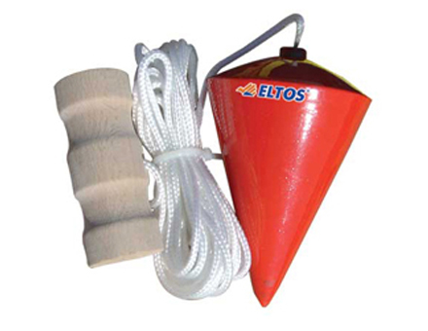
Yardımcı Ölçme Aletleri
Jalon
Jalon sehpası
Çekül

Slide 4
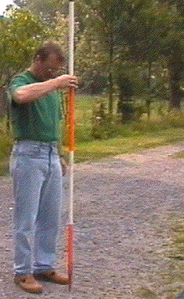
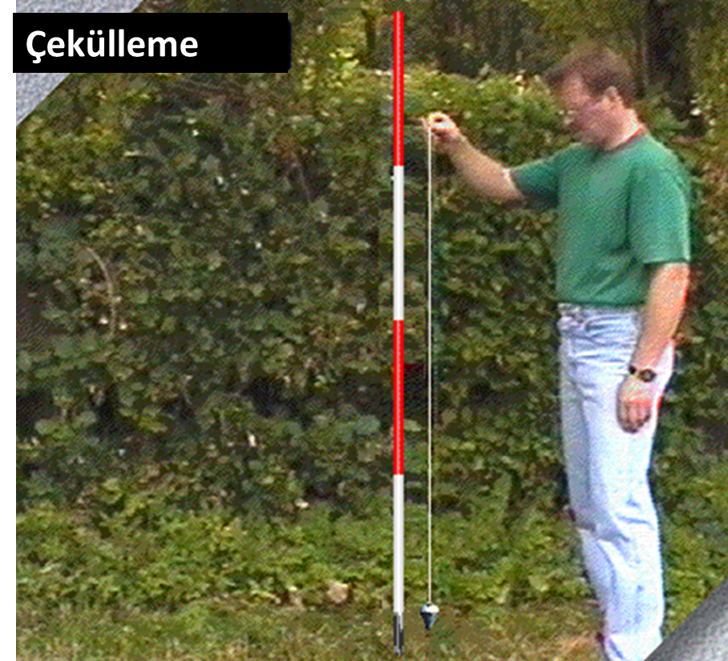
Yardımcı Ölçme Aletleri

Slide 5
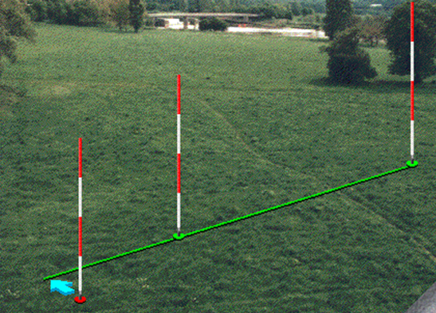
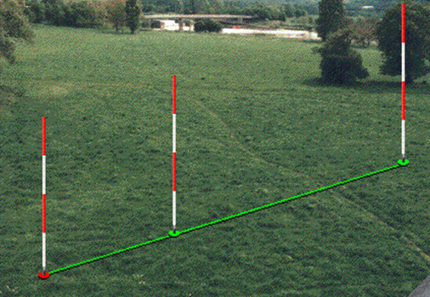
Doğruların Aplikasyonu

Slide 6
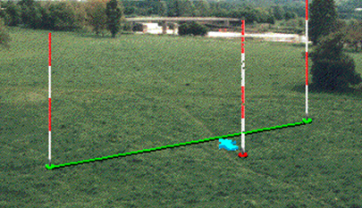
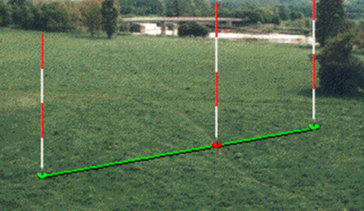
Doğruların Aplikasyonu

Slide 7
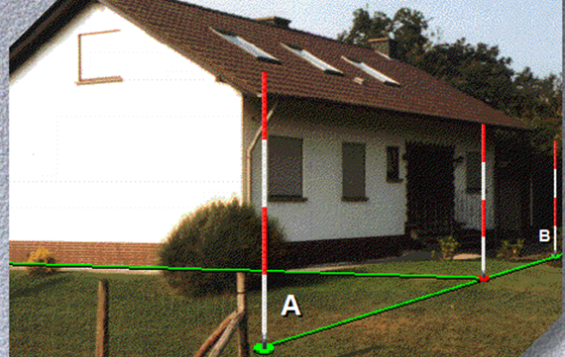
Doğruların Aplikasyonu

Slide 8
Uzunluk Kavramı
Bir cismin boyutlarını ifade eden büyüklüktür. Bu büyüklük en, boy veya yükseklik yönlerinde olabilir.
Fizikte ise uzunluk, mesafe ile eşdeğer anlamda kullanılır.
Mesafe, iki nokta arasındaki uzaklıktır.
Cisimlerin ne kadar uzaklıkta olduğunu sayısal olarak ifade eder.
SI birim sisteminde uzunluk birimi metre (m) dir.

Slide 9
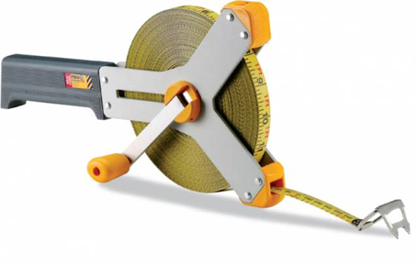
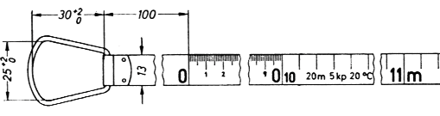
Şerit Metre ile Uzunluk Ölçümü
Genelde 20 m uzunluğundadır.
Ayrıca 10, 30, 50 m uzunluğunda olanları da vardır. Genişlikleri 10-14 mm, kalınlıkları ise 0.2-0.3 mm’dir. Çelik şeritler genellikle cm bölümlüdürler ve bu tür şeritlerin ilk 10 cm ve son 10 cm’lik kısımları milimetre bölümlü olurlar.
Çelik şeritler, hava sıcaklığının etkisiyle uzar ya da kısalırlar.
Hassas ölçmelerde hava sıcaklığı da ölçülerek, sonuçlar düzeltilir.

Slide 10
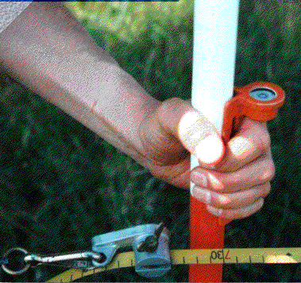
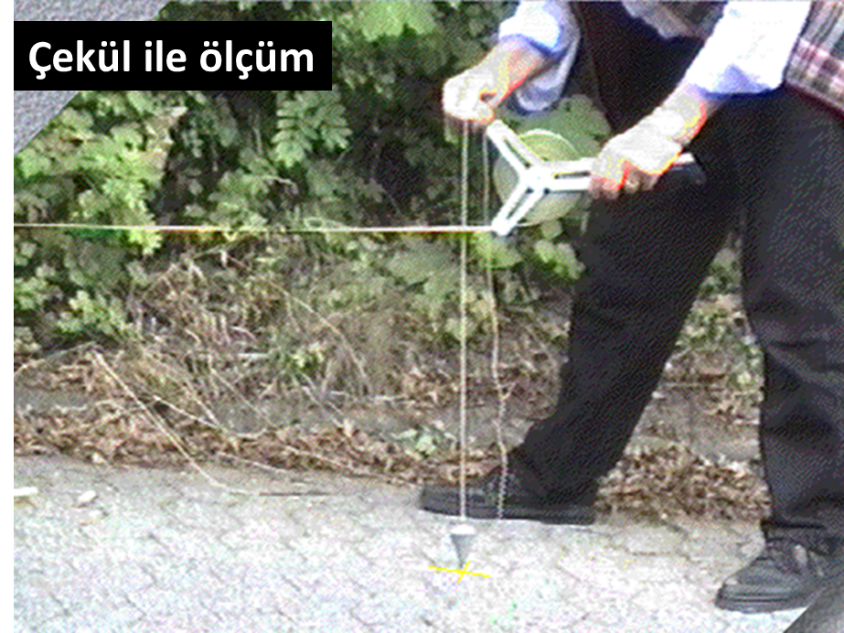
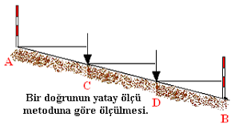
Şerit Metre ile Uzunluk Ölçümü

Slide 11
Şerit Metre ile Uzunluk Ölçümü
Dikkat edilecek hususlar:
Ölçü tam doğru üzerinde yapılmalıdır. Bunu sağlamak için şeridin sıfırını tutan teknik eleman öndekine doğrultu vererek onun doğru üzerinde olmasını sağlamalıdır.
Çelik şerit metreler genellikle 10 kg’lık bir germe kuvveti altında ayarlandıkları için ölçü sırasında da şerit metre bu kuvvet ile gerilmelidir.
Ölçü sırasında şeridin tam yatay durumda tutulması sağlanmalıdır. Bu amaçla, şerit gerildikten sonra sıfır çizgisi düşey duruma getirilerek, çekülün ipi ile paralel oluncaya kadar şerit aşağı yukarı kaldırılıp indirilir ve böylece şeridin yatay durumu tespit edilir. Eğimi fazla olan kenarların ölçümünde şeridin yataylığını üçüncü bir şahıs yan taraftan bakarak sağlamalıdır.
Şeridi hiçbir zaman omuz hizasından yukarı kaldırmamak, eğer ölçülecek doğrunun eğimi çok fazla ve şeridin omuz hizasından daha yukarı kalkması gerekiyorsa şeridin boyunu kısaltarak omuz hizasında kalması sağlanmalıdır.

Slide 12
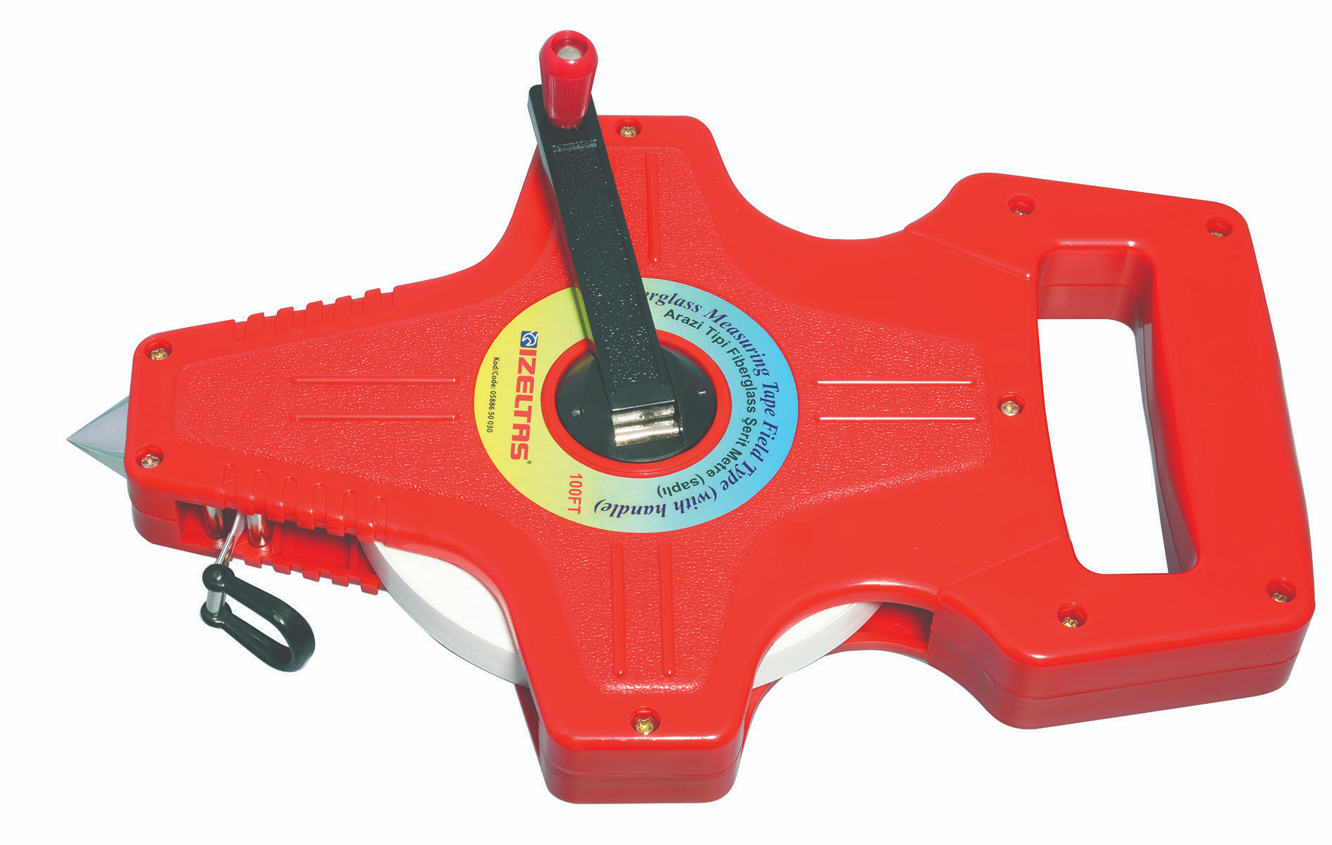
Şerit Metre ile Uzunluk Ölçümü
Çekülün izdüşümünün doğru olmasını sağlamak için çekül yerden çok yukarıda tutulmamalı ve rüzgarda sallanmasını önlemek için ağır bir çekül kullanmalıdır. Ayrıca, sallanmayı önlemek için çekülü hafif hafif aşağı yukarı hareket ettirmek faydalıdır.
Doğruyu yüksek noktadan aşağıya doğru ölçmeli, gidiş-dönüş ölçülerinde eğimli yerlerde yüksekteki noktadan aşağıya doğru iki kez ölçmeli ve mümkünse şeridin yüksek taraftaki ucu çeküllenip zeminde tespit edilmelidir.

Slide 13
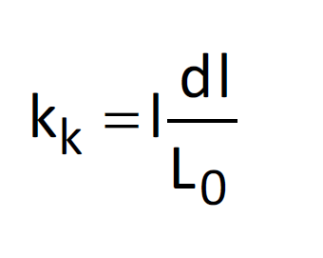
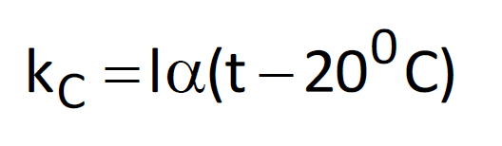
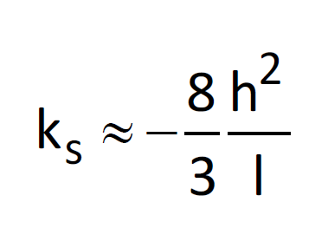
Şerit Metre ile Uzunluk Ölçümü
Kalibrasyon düzeltmesi k_{k}
dl : Şerit boyu hatası (m)
l : Ölçülen uzunluk (m)
L₀ : Normal koşullar altında şerit metrenin boyunu (m)
Sıcaklık düzeltmesi k_{C}
l : Ölçülen uzunluk (m)
α : Genleşme katsayısı (çelik için 0.0115.10⁻³)
t : Ölçü sırasındaki sıcaklık (⁰C)
sarkma düzeltmesi k_{s}

Slide 14
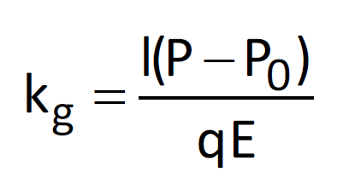
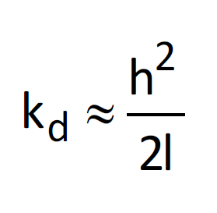
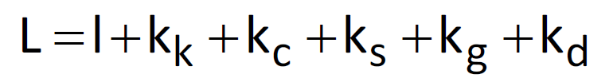
Şerit Metre ile Uzunluk Ölçümü
germe kuvveti düzeltmesi k_{g}
P₀: Germe kuvveti (N)
P : Uygulanan germe kuvveti (N)
Q : Şerit metrenin enine kesiti (cm²)
E : Şerit metrenin elastikiyet modülü (N/cm²)
doğrultu sapması kd
Uzunluk düzeltmesi

Slide 15
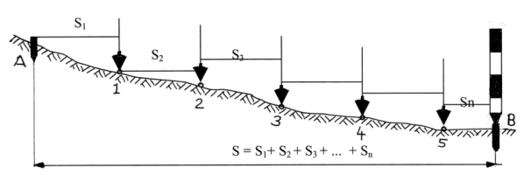
Şerit Metre ile Uzunluk Ölçümü
Uzunluk | 50 m | 75 m | 100 m | 150 m | 200 m | 250 m
Hata Sınırı | 6 cm | 7.2 cm | 8 cm | 9.3 cm | 10.5 cm | 11.5 cm

Slide 16
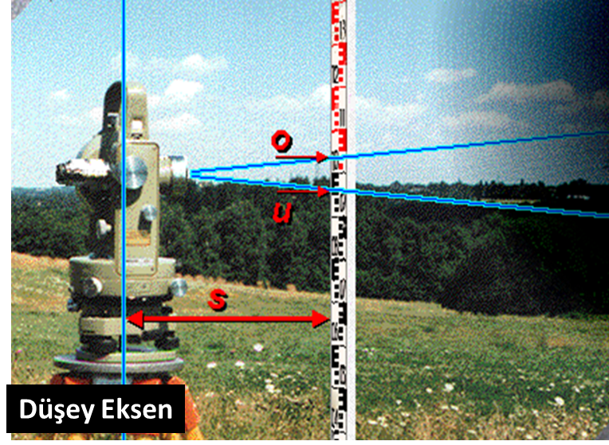
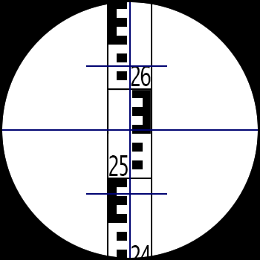
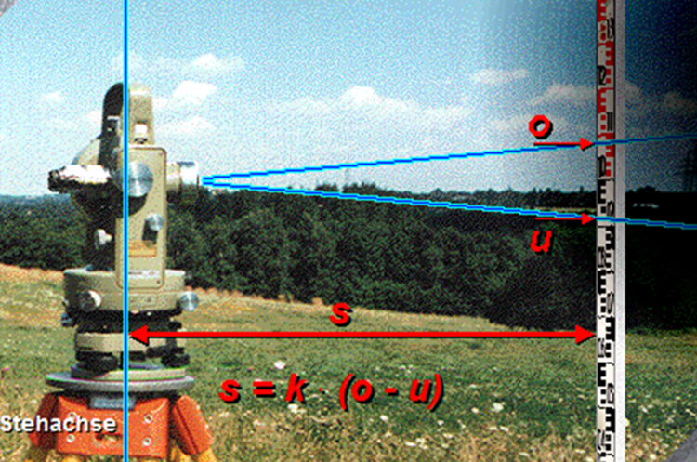
Optik Uzunluk Ölçümü
Teodolit dürbünlerinin içindeki gözlem çizgisinin merkezine eşit uzaklıkta aralarındaki mesafe p olan iki çizgi mevcuttur.
Teodolit dürbünlerinin içindeki gözlem üst ve alt gözlem çizgilerinin mirayı kestiği yerdeki değerlerin (o-u) farkı alet ile mira arasındaki uzunluk için bir ölçüttür.

Slide 17
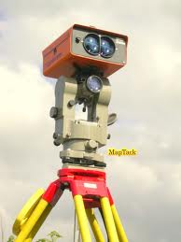
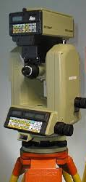
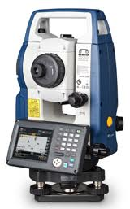
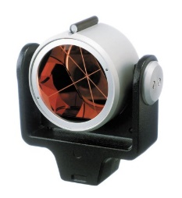
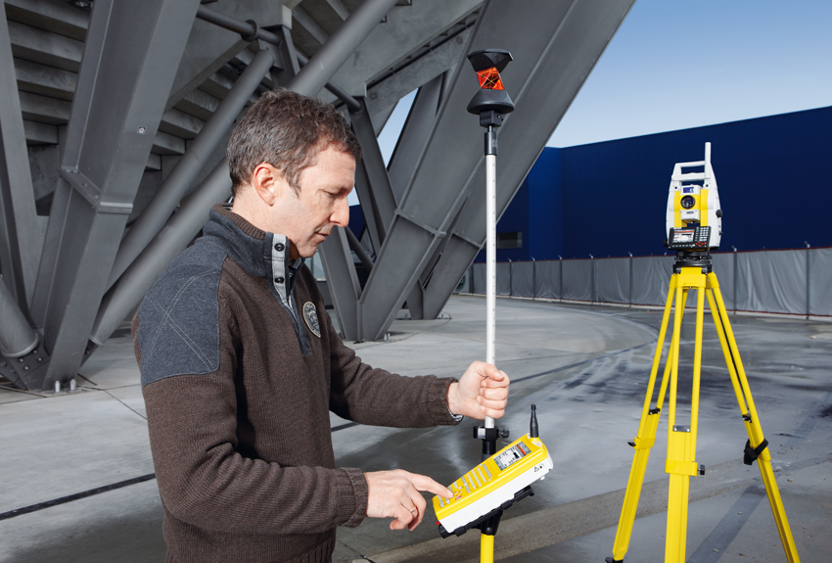
Elektronik Uzunluk Ölçümü
Elektronik uzunluk ölçümünde, taşıyıcı dalga olarak ışığın kullanıldığı aletler daha yaygındır.
Bu aletler elektronik uzunluk ölçerler olarak adlandırılır.

Slide 18
Elektronik Uzunluk Ölçümü
Elektronik Uzunluk Ölçümü
İmpuls Yöntemi
Faz Farkı Yöntemi

Slide 19
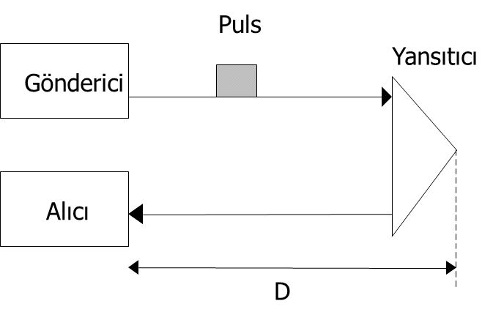
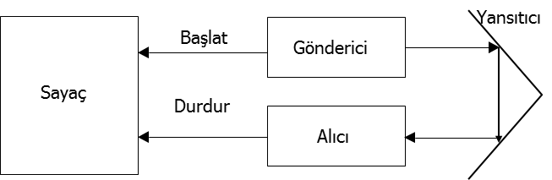
İmpuls Ölçme Yöntemi
n:Kırılma indisi
C0:Boşuktaki ışık hızı

Slide 20
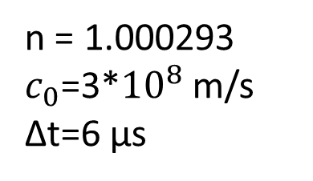
İmpuls Ölçme Yöntemi
UYGULAMA
n = 1.000293
$c_{0}$=3*${10}^{8}$ m/s
∆t=6 µs

Slide 21
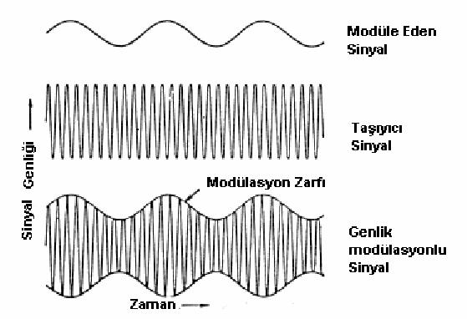
Faz Farkı Ölçme Yöntemi
Faz farkı yönteminde uzunluk, göndericiden sürekli olarak yollanan ve yansıtıcıdan yansıyıp tekrar alıcı tarafından alınan elektromanyetik dalga arasında oluşan faz farkı yardımı ile belirlenir.
Genlik Modülasyonu
λ_{M}=20 m
λ_{T}=0.8-1.2 μm
Kullanılan elektromanyetik dalga genlik modülasyonu ile modüle edilmiş sinüs eğrisi şeklindeki dalgadır.

Slide 22
Faz Farkı Ölçme Yöntemi
Modüle edilmiş dalga uzunluk ölçümü için birim olarak kullanılır. f modülasyon frekansı, co ışığın boşluktaki hızı ve n ortamın kırılma indisini göstermek üzere dalga boyu,
Ölçülecek uzunluk boyunca gidip ve yansıtıcıdan geri gelen dalga, gönderilen dalgaya göre alıcıya faz kayıklığı ile ulaşır. Gidiş dönüş uzunluğu 2D, modüle edilmiş dalga boyu λ_{M}’nin katlarından ve faz kayıklığı oluşan dalga parçası Δλ_{M}’den oluşmaktadır.

Slide 23
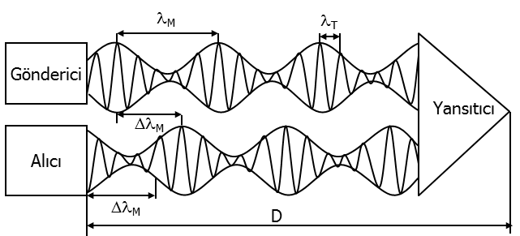
Faz Farkı Ölçme Yöntemi
N: Tam dalgaların sayısı
U: Ölçek / Yarım Dalga
R: Artık kısım
Faz Farkı
faz kayıklığına karşılık gelen dalga parçası

Slide 24
Faz Farkı Ölçme Yöntemi
R Artık Kısmın Belirlenmesi:
Açısal hız
f: Modüle edilmiş dalganın frekansı
Alınan sinyal ile gönderilen sinyalin faz açıları arasındaki faz farkı
Artık dalga parçası
R artık kısım

Slide 25
Faz Farkı Ölçme Yöntemi
UYGULAMA
Dalga boyu λ_{M}= 20 m olan bir elektronik uzunluk ölçer ile iki nokta arasındaki mesafe ölçülüyor. Tam dalgaların sayısı N=46 adet dir. Elektronik uzunluk ölçerin ölçtüğü faz farkı Δϕ=0,95638 rad dır. Mesafeyi hesaplayınız.

Slide 26
Faz Farkı Ölçme Yöntemi
ÇÖZÜM
Dalga boyu λ_{M}= 20 m olan bir elektronik uzunluk ölçer ile iki nokta arasındaki mesafe ölçülüyor. Tam dalgaların sayısı N=46 adet dir. Elektronik uzunluk ölçerin ölçtüğü faz farkı Δϕ=0,95638 rad dır. Mesafeyi hesaplayınız.

Slide 27
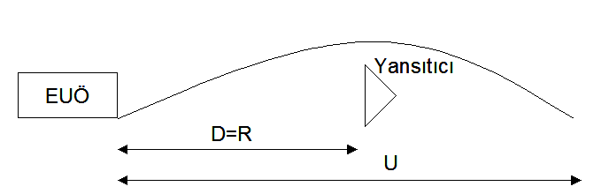
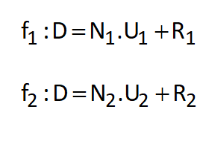
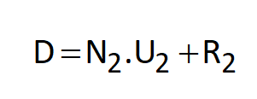
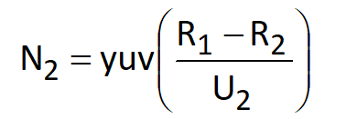
Faz Farkı Ölçme Yöntemi
N Tam Dalga Boyu Sayısı
N sayısını belirlemek için farklı ölçeklerde dalga boyları kullanılır.
Pratikte kullanılan uzunluk ölçerlerde uzunluk ölçümü kaba ve hassas ölçek olmak üzere sadece 2 ölçek ile yapılır.
N tam dalga boyu sayısı olduğu için bulunan değer tam sayıya yuvarlanır

Slide 28
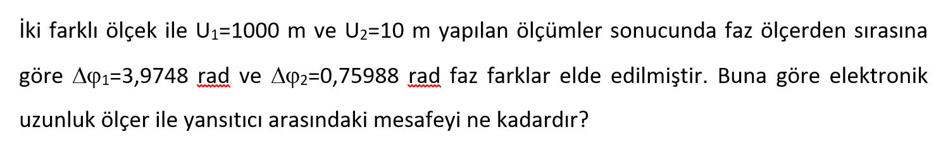
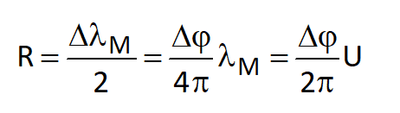
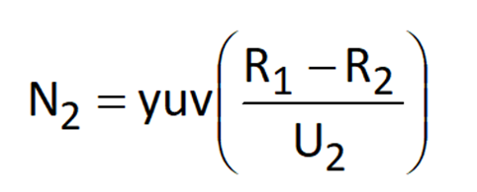
Faz Farkı Ölçme Yöntemi
UYGULAMA

Slide 29
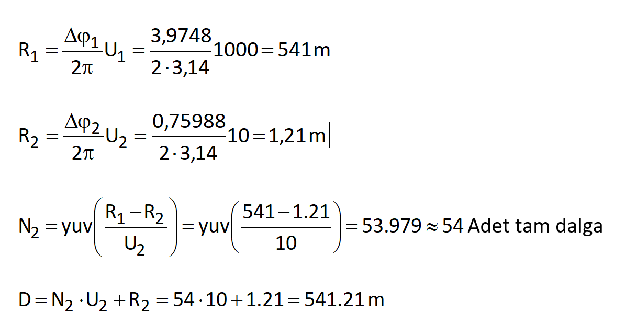
Faz Farkı Ölçme Yöntemi
ÇÖZÜM
3.39748 rad ve

Slide 30
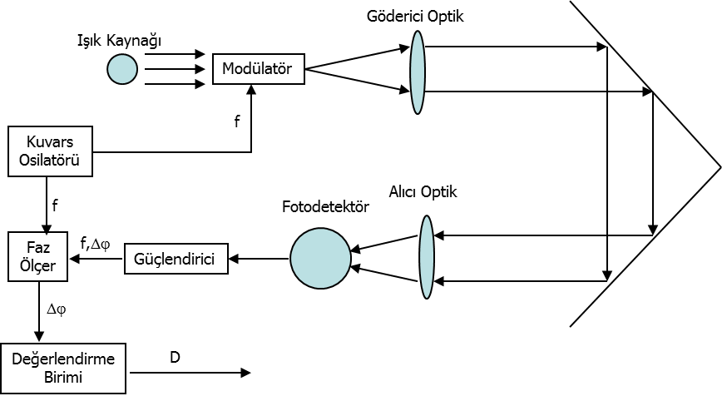
Elektronik Uzunluk Ölçerin Yapısı
Faz Farkı
Işık kaynağından gönderilen taşıtıcı dalga λT, kuvars osilatörünün f modülasyon frekansı ile ürettiği modülasyon dalgası ile λM modüle edilir ve gönderici optik yardımı ile yansıtıcıya gönderilir. Yansıtıcıdan geri dönen ölçü sinyali alıcı optik üzerinden foto detektöre iletilir. Foto detektör tarafından f frekansı ile alınan sinyal güçlendirilerek faz ölçere gönderilir. Faz ölçer osilatör den gelen referans sinyali ile ölçülecek uzunluk boyunca gidip gelen ölçü sinyali arasındaki Δϕ faz kayıklığını belirler. Bu bilgiler yardımı ile değerlendirme biriminde ölçülmek istenen D mesafesi belirlenir.

Slide 31
Elektronik Uzunluk Ölçümü
(ÖZET BİLGİ)
İmpuls Yöntemi
Faz Farkı Yöntemi
Δt
Δϕ
ZAMAN
FAZ

Slide 32
Elektro-optik olarak Ölçülen Uzunlukların İndirgenmesi
1. Atmosferik Düzeltmeler
2. Geometrik İndirgemeler

Slide 33
Atmosferik Düzeltme
K_{AT}: Atmosferik düzeltme miktarı
D_{Ö}: Ölçülen mesafe
n₀ : Referans kırılma indisi
n : Ölçü yapılan ortamın kırılma indisi
n_{Gr}: Grup kırılma indisi
λ_{T}: Taşıyıcı dalga boyu, μm biriminde
t : Sıcaklık, ⁰C
p : Hava basıncı,
α : Havanın genleşme katsayısı=0.003661

Slide 34
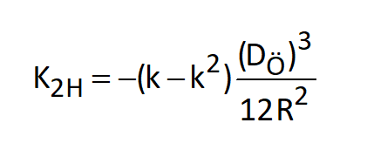
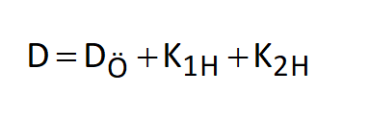
Atmosferik Düzeltme
2.Hız Düzeltmesi
Yeryüzü ile ışın yörüngesi arasındaki mesafe doğrusal olarak değişmediği için kırılma katsayısı etkisi nedeniyle 2. hız düzeltmesi getirilir.
K : Kırılma katsayısı=0.13
R : Yeryuvarının yarıçapı=6373394 m
Ölçülen Uzunluk
2. hız düzeltmesinin etkisi yaklaşık 20 km’den sonra 1mm olarak ortaya çıktığı için pratikteki birçok uygulamada ihmal edilir.

Slide 35
Atmosferik Düzeltme
UYGULAMA
Taşıyıcı dalga boyu λ_{T} = 0.910 μm ve referans kırılma indisi n₀ = 1.000310 olan bir elektronik uzunluk ölçer 13.5 ⁰C ve 739 mm Hg hava koşullarında mesafe ölçümü yapılmıştır.
Bu hava koşullarında ölçülen mesafelere getirilecek olan düzeltme miktarını hesaplayınız.
b) Ölçülen mesafe D_{Ö} = 3265.255 m olduğuna göre düzeltme miktarını ve düzeltilmiş eğik uzunluğu hesaplayınız.

Slide 36
Atmosferik Düzeltme
ÇÖZÜM
a)

Slide 37
Atmosferik Düzeltme
ÇÖZÜM
b)

Slide 38
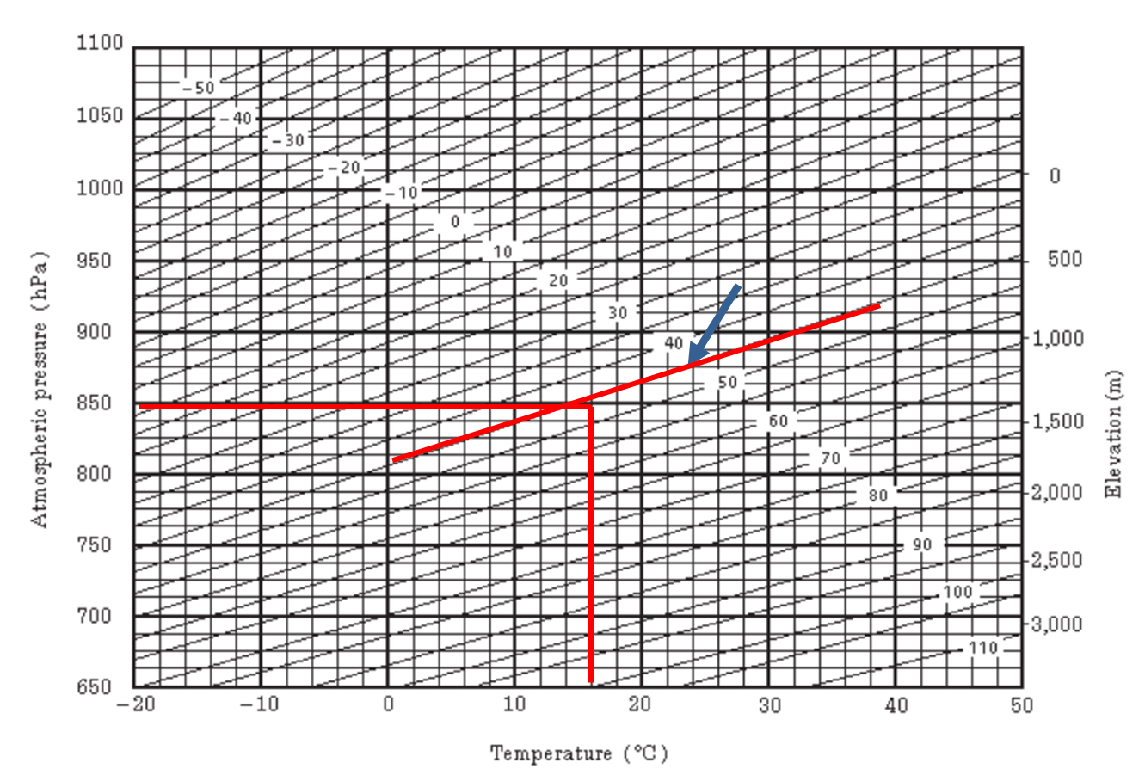
Atmosferik Düzeltme
Basınç : 850 hPa
Sıcaklık :16⁰C
Düzeltme: 45 ppm

Slide 39
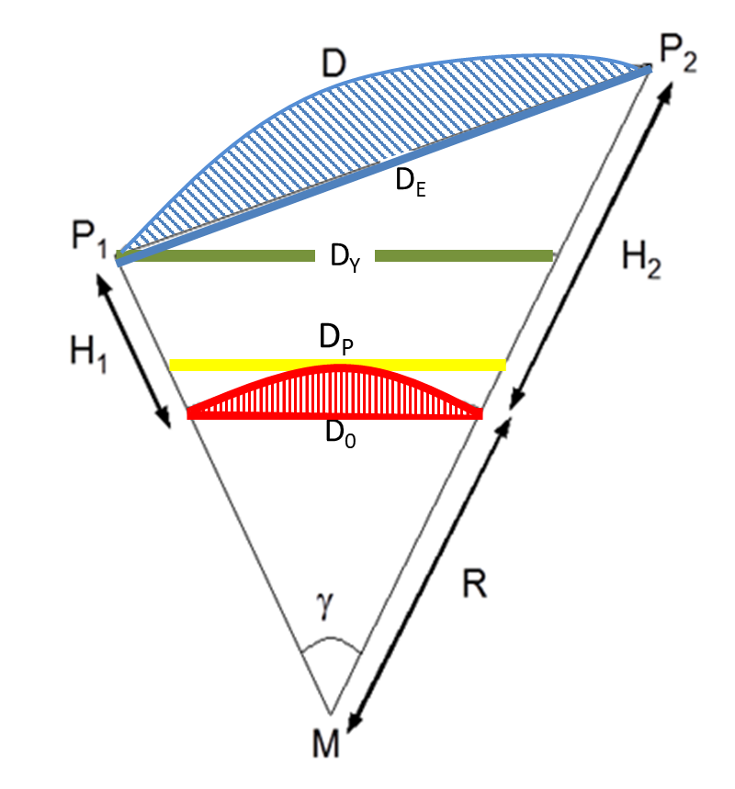
Geometrik İndirmeler
Işın Yolu Eğriliği
5 km MESAFEDE
İHMAL EDİLEBİLİR
Yeryüzü Eğriliği
İNDİRGEME ADIMLARI:
Eğik mesafe
Yatay mesafe
Deniz yüzeyindeki mesafe
Projeksiyon düzlemindeki
mesafe

Slide 40
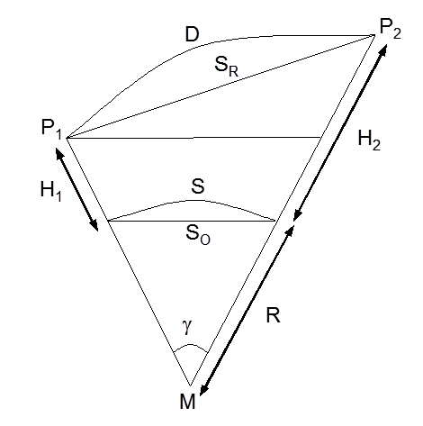
Geometrik İndirmeler
Işın Yolu Eğriliği İndirgemesi
Işın yolu eğriliği 100 km’ye kadar 1 ppm’in altında kaldığı için normal olarak göz ardı edilir.

Slide 41
Geometrik İndirmeler
Yeryüzü Eğriliği İndirgemesi
Yeryüzü eğriliği de 30 km den sonra 1 ppm olarak etki etmektedir.

Slide 42

Geometrik İndirmeler
2. hız düzeltmesi K_{2H},
ışın yolu eğriliği indirgemesi İ_{ıe}
yeryüzü eğriliği indirgemesi İ_{ye}
D < 10 km için göz ardı edilebilir

Slide 43

Geometrik İndirmeler
1. Eğim ve Yükseklik İndirgemesi
(Yükseklik Farkını Kullanarak)
D_{E}
D₀
D_{E}
D
D₀

Slide 44
Geometrik İndirmeler
1. Eğim ve Yükseklik İndirgemesi
(Düşey Açı Kullanarak)
D_{E}
D₀
D_{E}
Z₁
P₂
S_{Y}
D_{Y}
D_{E} (Eğik Mesafe)
Z_{P1}
D
Z_{P1}
D₀
P₁
D_{Y} (Yatay Mesafe)
Eğim
Yükseklik

Slide 45
Geometrik İndirmeler
Yüksekliğin İndirgemeye Etkisi
En yüksek şehir merkezi Erzurum (H=1900 m) ve uygulamada kullanılan menzile (1000 m) göre yüksekliğin indirgemesinin etkisi
MESAFE (m)
YÜKSEKLİK (m) |  | 100 | 200 | 300 | 400 | 500 | 600 | 700 | 800 | 900 | 1,000
 | 100 | 0.002 | 0.003 | 0.005 | 0.006 | 0.008 | 0.009 | 0.011 | 0.013 | 0.014 | 0.016
 | 500 | 0.008 | 0.016 | 0.024 | 0.031 | 0.039 | 0.047 | 0.055 | 0.063 | 0.071 | 0.078
 | 750 | 0.012 | 0.024 | 0.035 | 0.047 | 0.059 | 0.071 | 0.082 | 0.094 | 0.106 | 0.118
 | 1,000 | 0.016 | 0.031 | 0.047 | 0.063 | 0.078 | 0.094 | 0.110 | 0.126 | 0.141 | 0.157
 | 1,250 | 0.020 | 0.039 | 0.059 | 0.078 | 0.098 | 0.118 | 0.137 | 0.157 | 0.176 | 0.196
 | 1,500 | 0.024 | 0.047 | 0.071 | 0.094 | 0.118 | 0.141 | 0.165 | 0.188 | 0.212 | 0.235
 | 1,750 | 0.027 | 0.055 | 0.082 | 0.110 | 0.137 | 0.165 | 0.192 | 0.220 | 0.247 | 0.275
 | 2,000 | 0.031 | 0.063 | 0.094 | 0.126 | 0.157 | 0.188 | 0.220 | 0.251 | 0.282 | 0.314

Slide 46


Geometrik İndirmeler
2. Projeksiyon İndirgemesi

Slide 47
Geometrik İndirmeler
UYGULAMA
P1 ve P2 noktaları arasında atmosferik düzeltmesi getirilen D_{E}=3265.379 m eğik mesafesini projeksiyon düzlemine indirgeyiniz.
z_{P1}=97.0016 gon
NN | H (m)
P1 | 524.43
P₂
D_{E} (Eğik Mesafe)
Z_{P1}
Z_{P1}
P₁
D_{Y} (Yatay Mesafe)

Slide 48
Geometrik İndirmeler
ÇÖZÜM
P1 ve P2 noktaları arasında atmosferik düzeltmesi getirilen D_{E}=3265.379 m eğik mesafesini projeksiyon düzlemine indirgeyiniz.
NN | H (m)
P1 | 524.43
P2 | 678.17
z_{P1}=97.0016 gon
Eğim ve Yükseklik İndirgemesi
(Düşey Açı Kullanarak)

Slide 49
Geometrik İndirmeler
ÇÖZÜM
NN | Sağa (m) | Yukarı (m)
P1 | 396383 | 4543095
P2 | 393121 | 4542910
Projeksiyon İndirgemesi
D₀=3261.489m
y_{P1}=396383-500000=-103617m
y_{p2}=393121-500000=-106879m
ÖLÇEK KATSAYISI=1.000136

Slide 50

Geometrik İndirmeler
D_{Ö}=3265.255m
D_{E}=3265.379m
D_{Y}=3261.758m
D₀=3261.489m
D_{P}=3261.934m
Atmosferik Düzeltme = 0.124m
Eğim İndirgemesi =-3.621m
Yükseklik İndirgemesi =-0.268m
Projeksiyon İndirgemesi= 0.445m

Slide 51
Elektronik Uzunluk Ölçümünde Kesinlik
s = a_{(mm)} + b . D_{(km)}
a:İlave hata
b:Ölçek hatası (ppm)
ppm: parts per million
1 km = 1.000.000 mm = 1 ppm
s = 2 mm + 3 . Dppm
ÖRNEK:
1200 m olarak ölçülen bir uzunluğun standart sapması ne kadardır?
s = 2 mm + 3 x 1.2 = 2 mm + 3.6 mm = 5.6 mm

